Slide 1


BIENVENUE
A toutes et à tous

Slide 2
IMPLEMENTATION D’UNE SOLUTION DE DEPLOIEMENT ET DE GESTION DES SERVICES
SOUTENANCE DE FIN DE FORMATION POUR L’OBTENTION DU DIPLÔME
D’INGENIEUR DES TRAVAUX INFORMATIQUES
OPTION :
ADMINISTRATION DES SYSTEMES ET RESEAUX
Période : du 05 Juillet au 17 septembre 2021
Année Universitaire : 2020-2021
Présenté par :
KONDO Tété Komlan Josué
SUPERVISEUR :
M. TEPE Kossi
Enseignant chercheur à IAI-TOGO /UL
MAITRE DE STAGE :
M. NAGBLA Hini Kodjo
Administrateur systèmes et support à ORABANK TOGO
Notes:
honorable membre du jury ,cher parent ami et inviter , bienvenu a notre soutenance de fin de formation pour l'obtention du diplôme ingénieur
des travaux informatique option administration des systèmes et réseaux .présente par ;
nous avons travailler sur le thème IMPLEMENTATION D'UNE SOLUTION DE DEPLOIEMENT ET DE GESTION DES SERVICES.

Slide 3
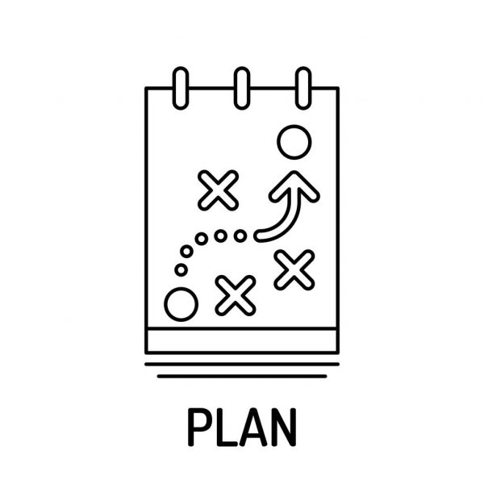
PLAN
01. CONTEXTE DE TRAVAIL
02. PROBLEMATIQUE
03. METHODOLOGIE
04. PROPOSITION DE SOLUTIONS
05. CHOIX DE LA SOLUTION
06. DEMONSTRATION
07. CONCLUSION
Notes:
notre travail se présentera comme suit comme suit
nous allons aborder
Ensuite
En 3ieme position
Viendra
Suivi ,
Et en dernier lieux

Slide 4



CONTEXTE DE TRAVAIL
- ETUDIANT
STAGE
ORABANK TOGO
DIRECTION DU SYSTÈME D’INFORMATION
BANQUE
Notes:
Tout etudiant a iai en fin de formation doit passer en enterprise pour pouvoir vivre certaines réealité
Dans notre cas nous avons eu a effectué un stage d'une durée de 3 mois à orabank togo qui est une strucutre bancaire ou nous avons été accueililt dans leur direction de système d’information .
nous avons remarquer quelques insuffisance ce qui nous ammen a la problematique

Slide 5

PROBLEMATIQUE
- Gonflement des factures des prestataires dues aux énormes heures dépensées
- La lenteur des processus de maintenances
- Absence d'outils d'administration centralisée
Notes:
le système informatique d'orabank Togo bien qu,elle est doté de récentes technologie, et répond aux politique sécuritaires nécessaire et indispensable

Slide 6

PROBLEMATIQUE
- Comment optimiser le déploiement des services ?
- Comment gagner du temps sur les interventions multiples et simultanés sur les serveurs ?
-Comment automatiser les services afin de faciliter l'implémentation d'un projet tierce ?
- Comment uniformiser l'ensemble des bonnes pratiques de politique du Site ?
Notes:
le système informatique d'orabank Togo bien qu,elle est doté de récentes technologie, et répond aux politique sécuritaires nécessaire et indispensable
A ctte tache qui nous a été confié il faut trouver une solution

Slide 7
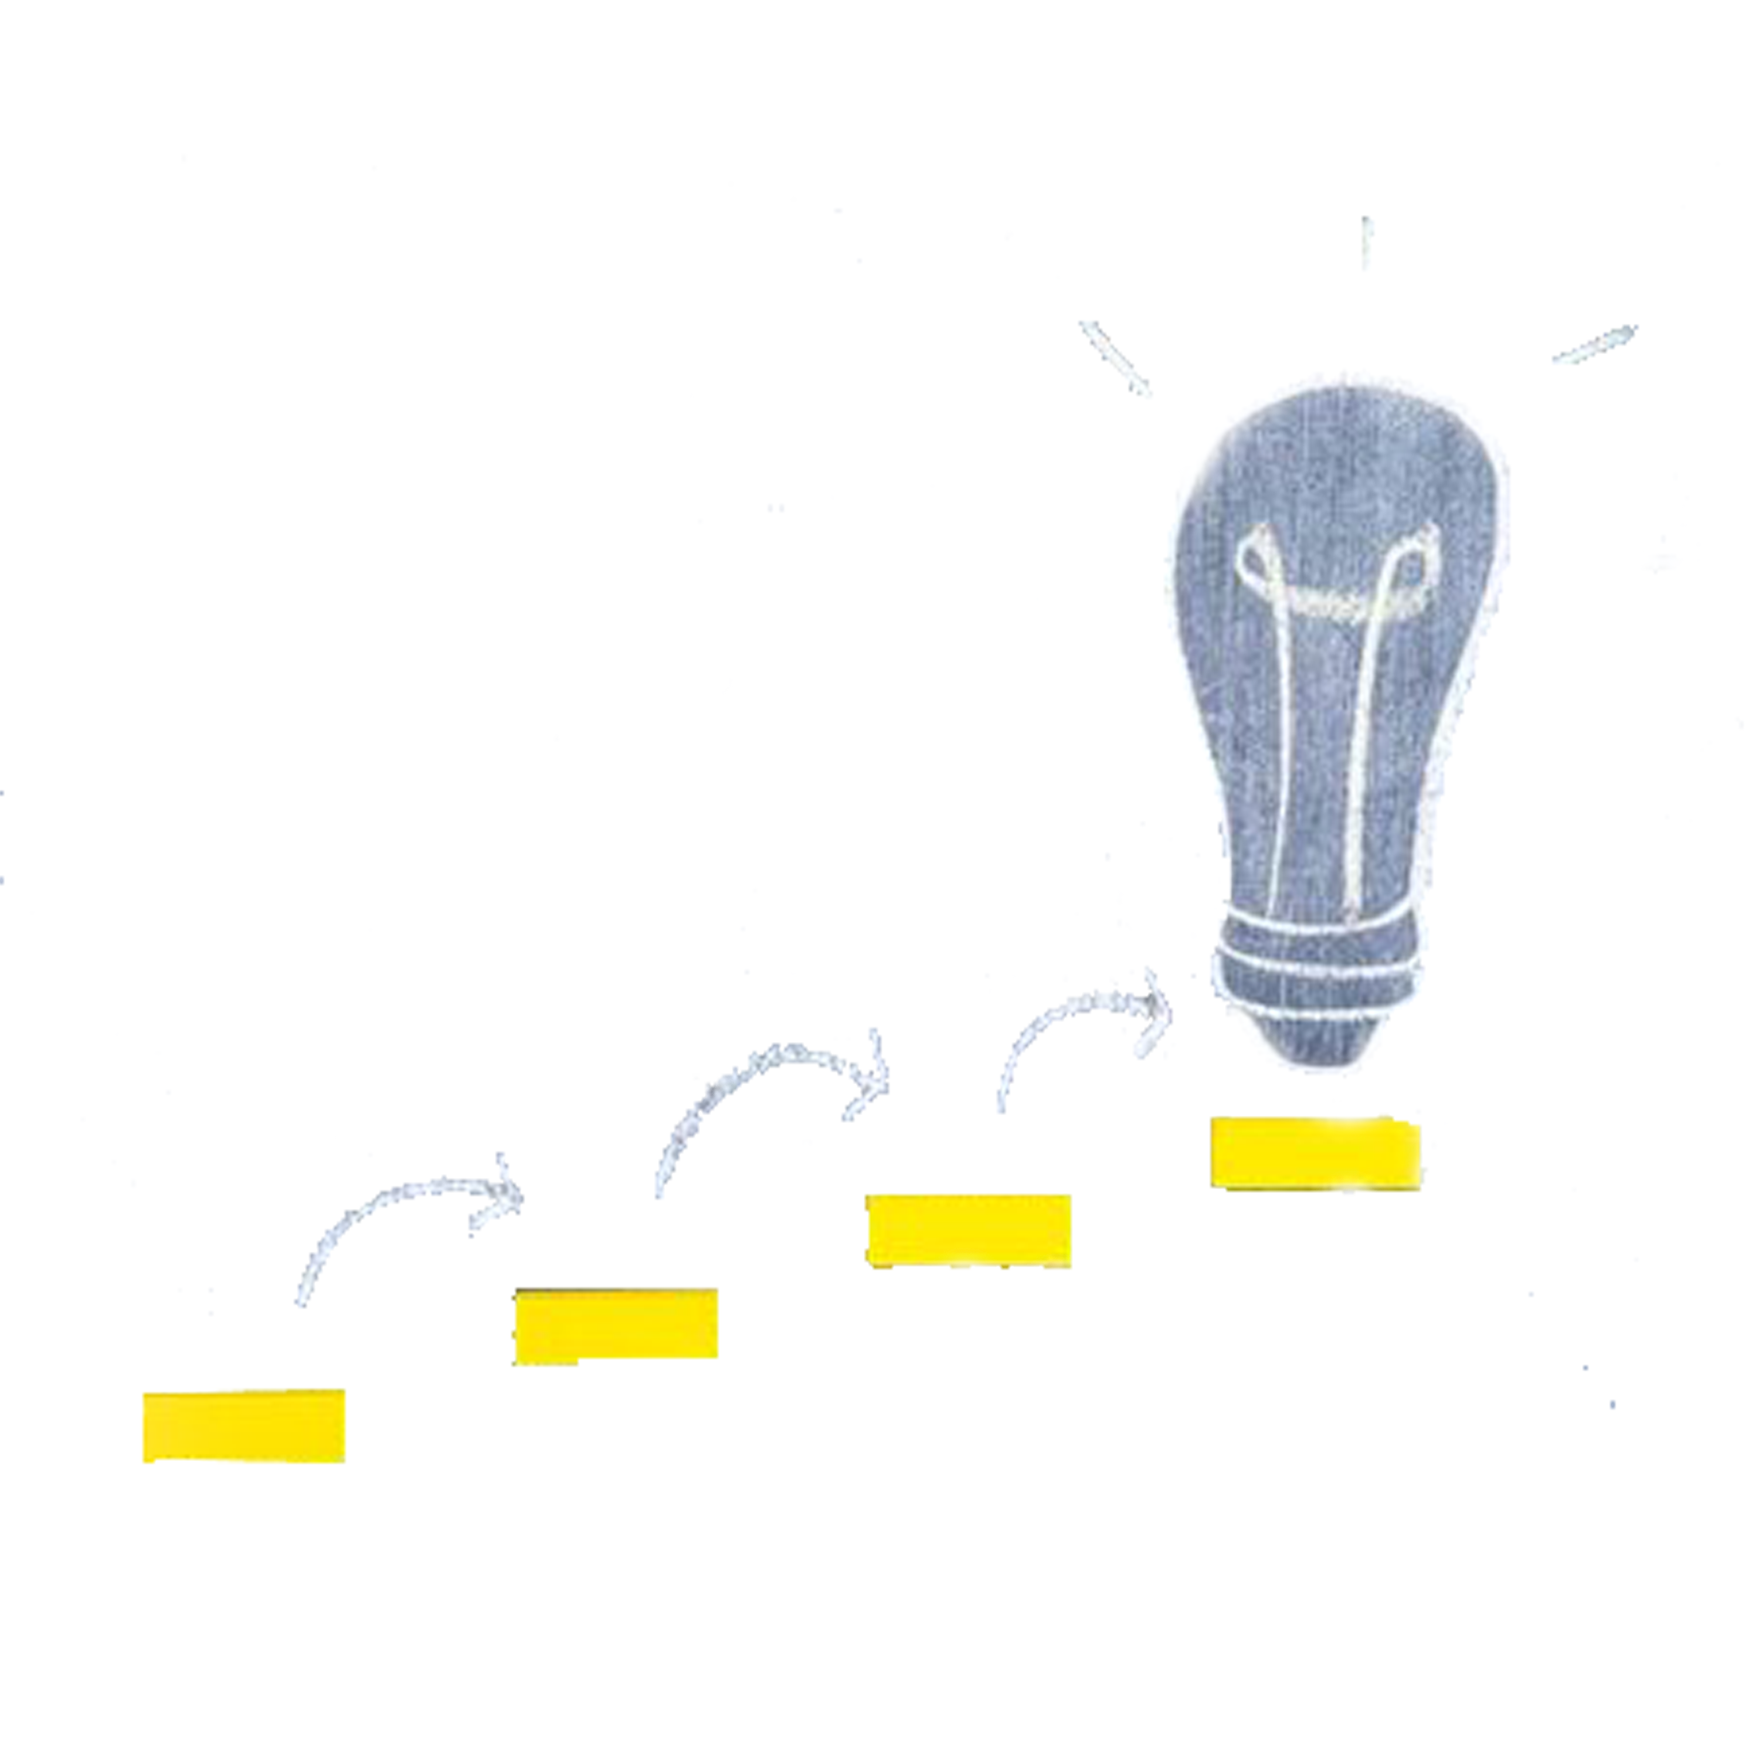
METHODOLOGIE
- Chercher si dans le monde d’autres structures ont connu ces problèmes
- Existe – t – il des solutions toutes faites ?
- Recherches complémentaires
Notes:
Pour résoudre ces problemes
Nous avon chercher a voir si il y a eu dans le monde les personnes qui ont fait face a cette difficulté
Existe-t-il des solution toutes faites ?
Recherche des information complementaitre
toutes ces information nous ont permit de faire une synthèse de decouvrir que les meilleures solution sont :
afin de répondre aux attente de

Slide 8




PROPOSITION DE SOLUTION
ANSIBLE
SALTSTACK
CHEF
PUPPET
Notes:
toutes ces information nous ont permit de faire une synthèse et de decouvrir que les meilleures solution sont :
apres une etude bien détaillé des solution rechercher nous avons trouver que la solution la plus adapté a la direction du système d’information d’orabank

Slide 9

CHOIX DE LA MEILLEURE SOLUTION
- Sa compatibilité de distribution variée (Suse, Sun oracle, Windows, Red Hat Linux Enterprise )
- La performance de ses services proposés
- Faculté d’adaptation et d’évolutivité des équipements du SI
- Sa forte communauté
- Constitue un outil bien documenté
- Rentable en terme de rapport coût service
Notes:
apres une etude bien détaillé des solution rechercher nous avons trouver que la solution la plus adapté a la direction du système d’information d’orabank serait Puppet
Vu
d'apres les politique de la banque qui n'utilise pas des outils open source en production pour des raison de confidentialité puppet est de loin
le plus rentable en terme de rapport cout service .

Slide 10





TECHNOLOGIES UTILISES
Notes:
Pour mettre en ouvre notre solution il a fallut travailler dans un environment virtuel avec vmware ou nous avons créer 2 machine serveur ubuntu a l'aide des technologies comme le DNS ,iptables ,SSL, java noys allon ensuite passer à la demonstration

Slide 11

DEMONSTRATION

Slide 12
CONCLUSION
RESULTATS
EVALUATION FINACIERE
10 260 000 F CFA
Notes:
durant ce projet certes nous avons eu des difficultés mais nous avons essayer d'atteintre nos objectif et
nous pouvons nous permettre d’etre fier de notre travail
Perspective ; on a fait les test; et il ne manque plus qu’a soumettre aux supérieur hierachoque pour la validation et l’implementation effective
Etude financier :si eventuellement la validation par les supérieurs hierarchique s’avere positif les fond nécessaires pour l’implementation totale de note projet devra s’elever aux environ de 10,260,000 cout de licence du produit de formation et d’implemention y compris

Slide 13
MERCI
A toutes et à tous
Notes:
monsieur le président du jury honorable menbre du jury Nous vous remercions pouur votre aimable attention et nous somme a votre disposition pour vos question remarque et critique pouvant permettre a l’amelioration de notre travail

